Slide 1
Анализ результатов работы ММО учителей иностранных языков р. п. Кольцово
Руководитель ММО: Якушева Виктория Юрьевна

Slide 2
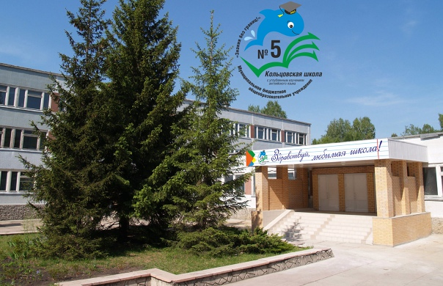
Муниципалитет р. п. Кольцово достаточно маленький, включает в себя 3 общеобразовательных учреждения:
Кольцовская школа №5 с углублённым изучением английского языка

Slide 3
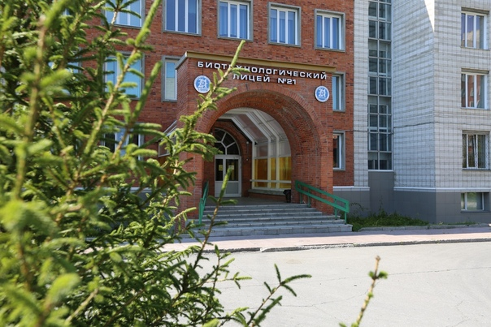
Биотехнологический лицей №21

Slide 4
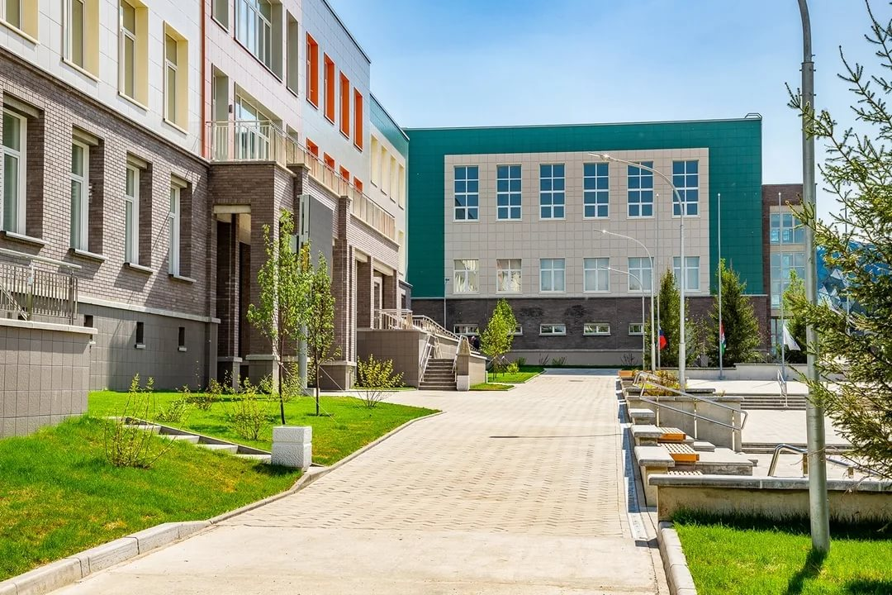
Лицей Технополис

Slide 5
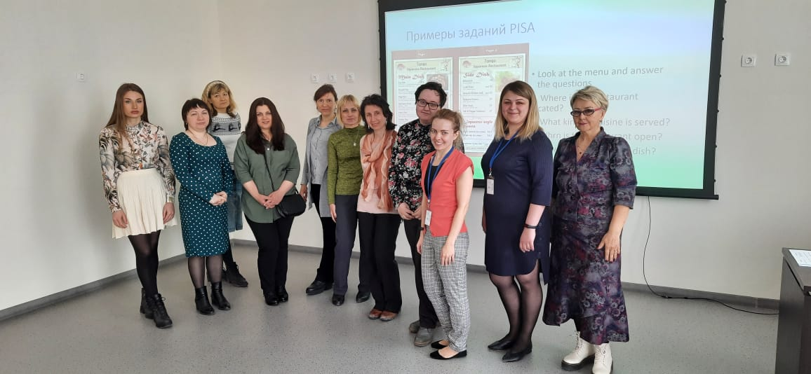
ММО учителей иностранных языков

Slide 6
Основная тема работы:
«Формирование функциональной грамотности как основа развития учебно-познавательной компетентности школьников в процессе обучения иностранному языку в школе»

Slide 7
Цель работы:
повышение эффективности образовательного процесса через применение современных подходов к организации образовательной деятельности, непрерывное совершенствование профессионального уровня и педагогического мастерства на уроках иностранного языка.

Slide 8
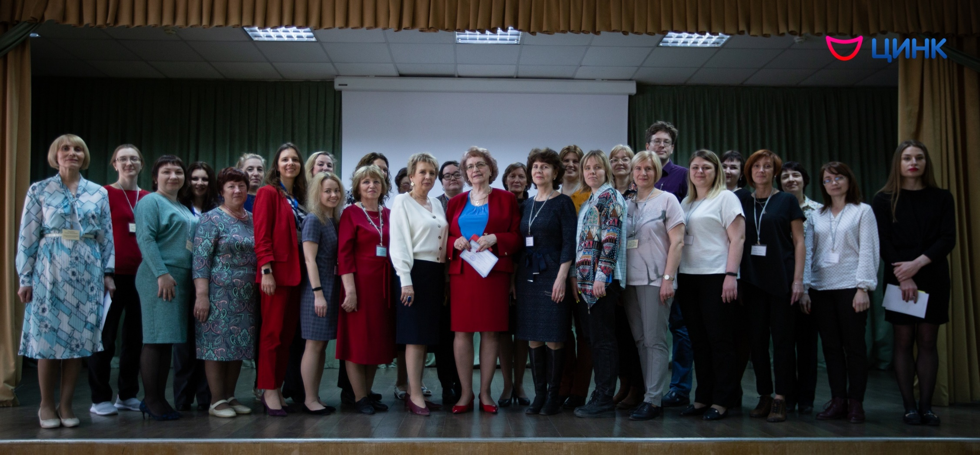
«STEM образование. Инновационная технология CLIL»

Slide 9
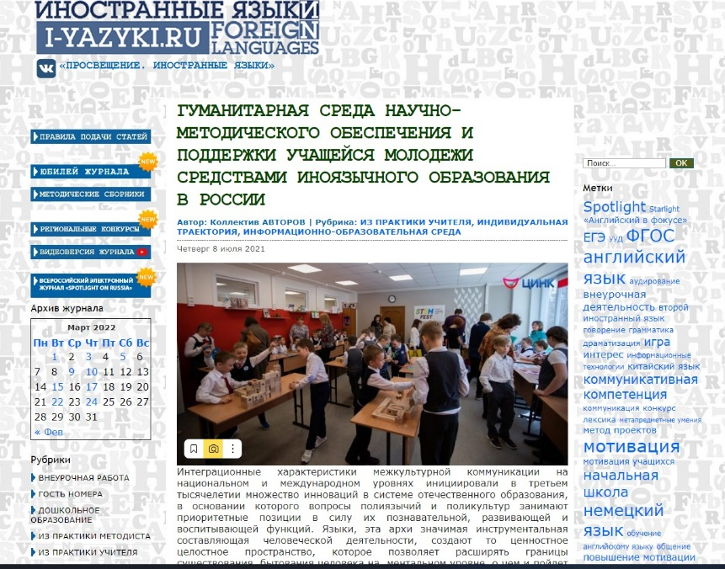
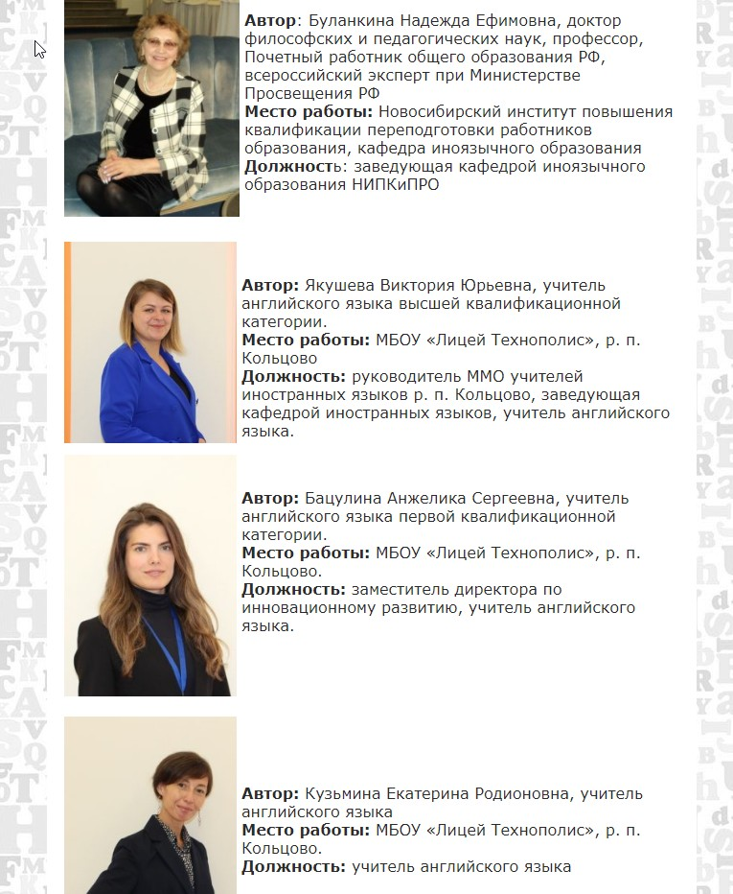
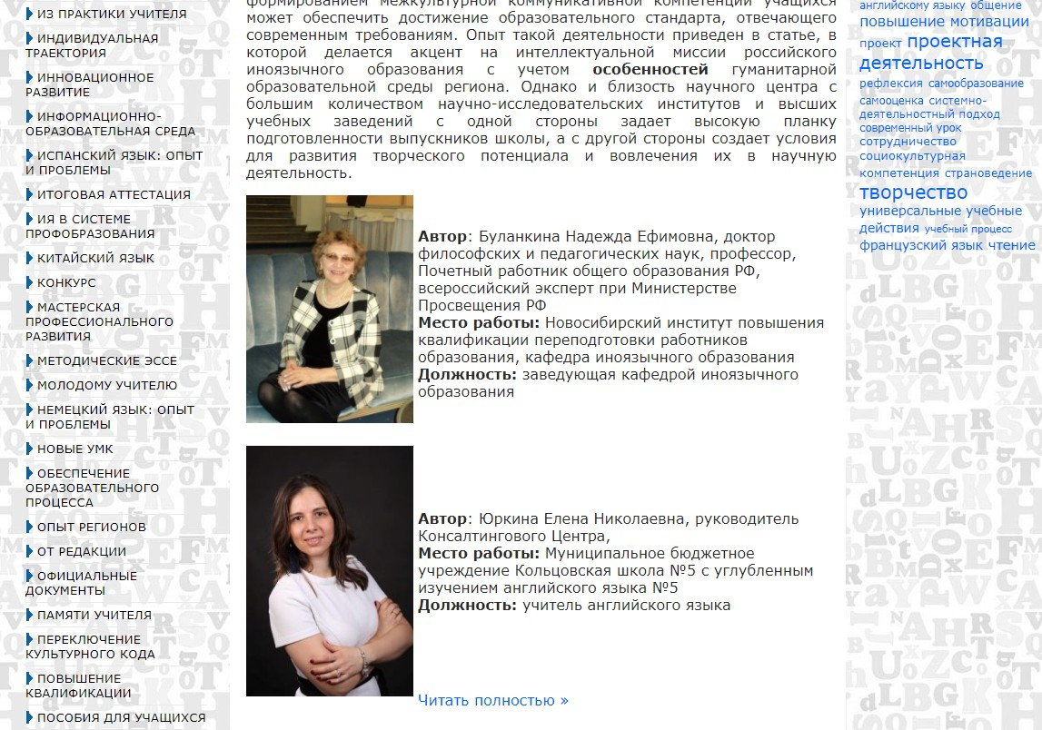
Журнал «ПРОСВЕЩЕНИЕ. ИНОСТРАННЫЕ ЯЗЫКИ»

Slide 10
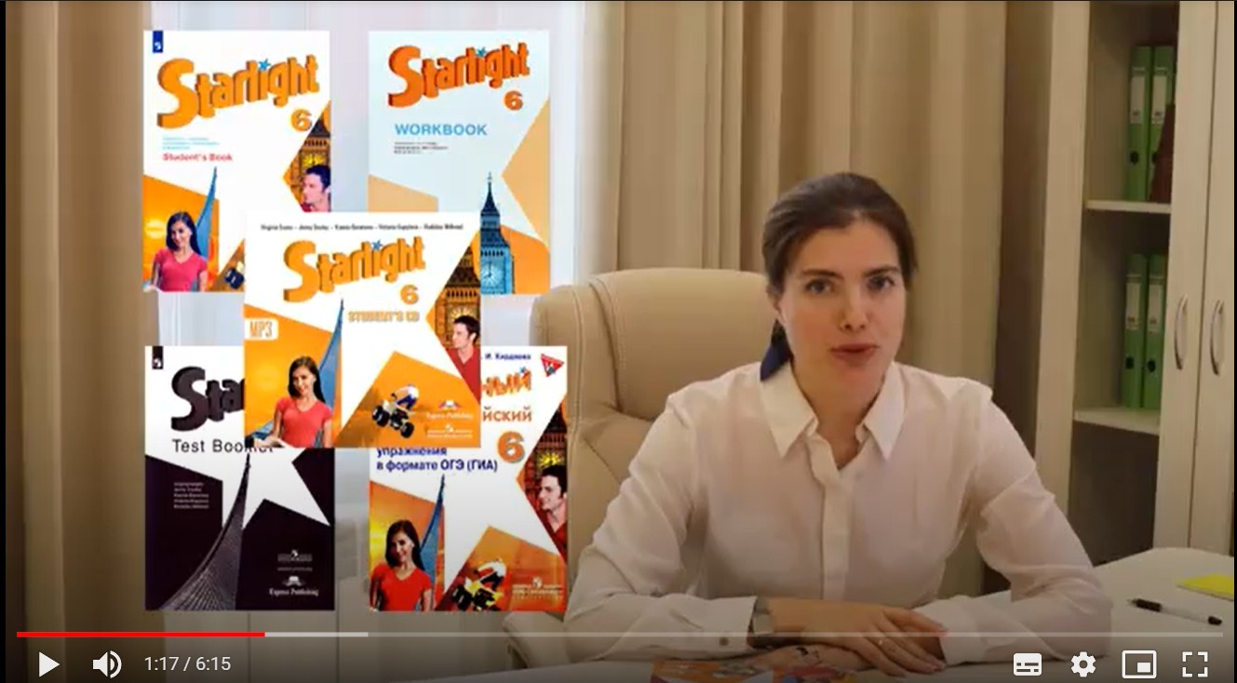
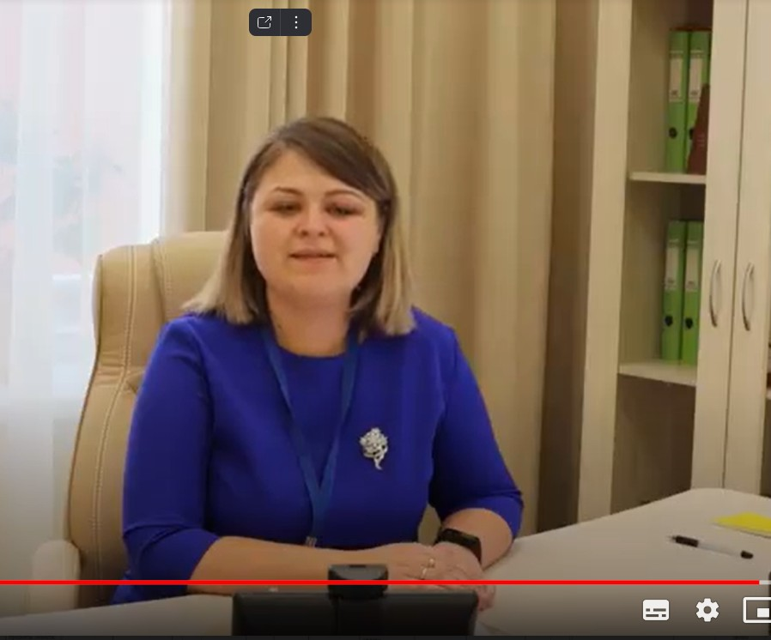
"ПРЕПОДАВАНИЕ ИНОСТРАННОГО ЯЗЫКА В ПРОФЕССИОНАЛЬНОМ КОНТЕКСТЕ: ТРАДИЦИИ, ИННОВАЦИИ, ПЕРСПЕКТИВЫ"

Slide 11
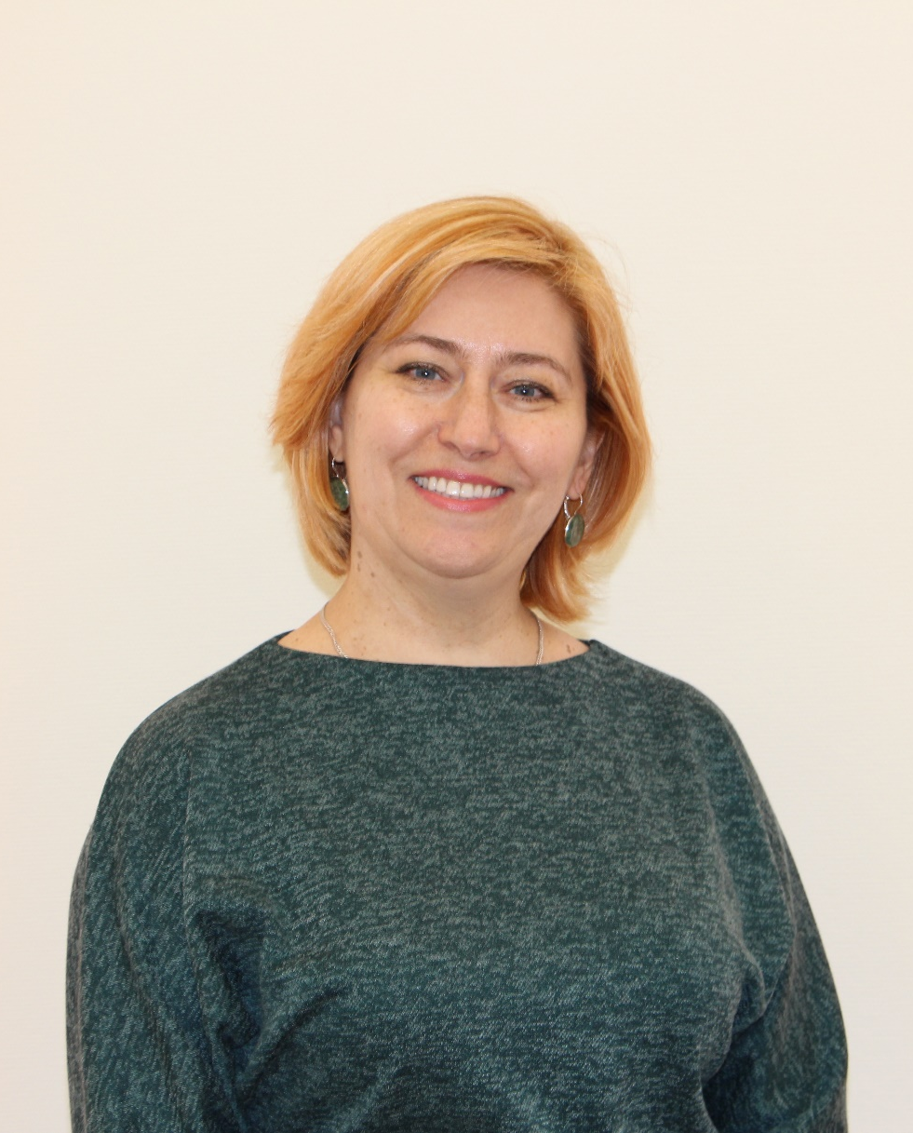
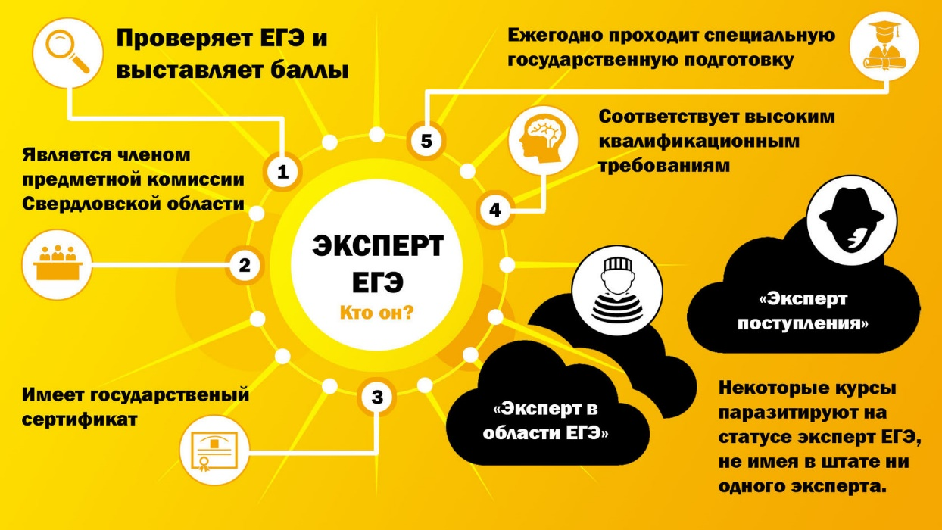
ЕГЭ. Английский язык

Slide 12
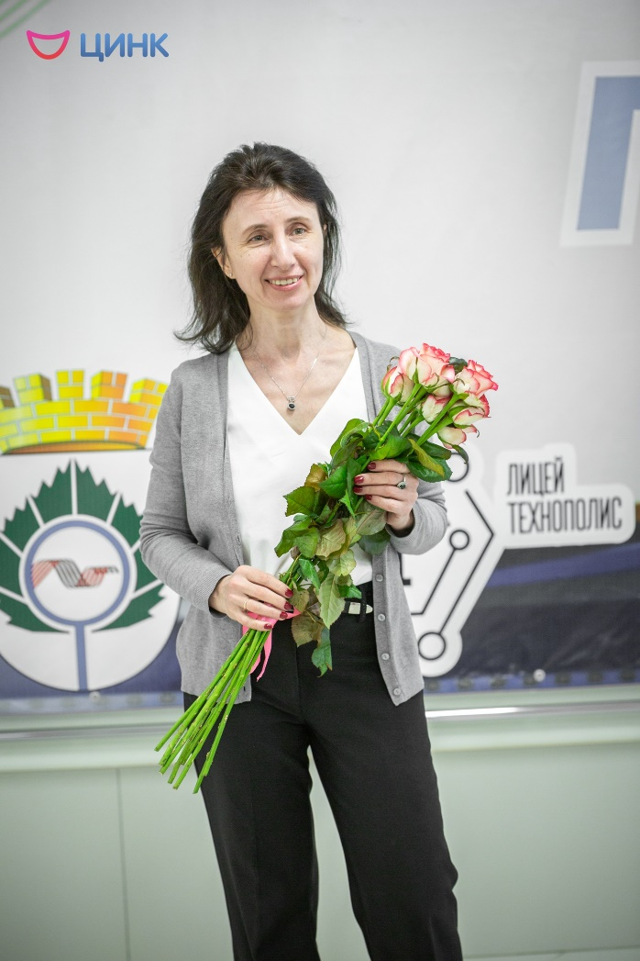
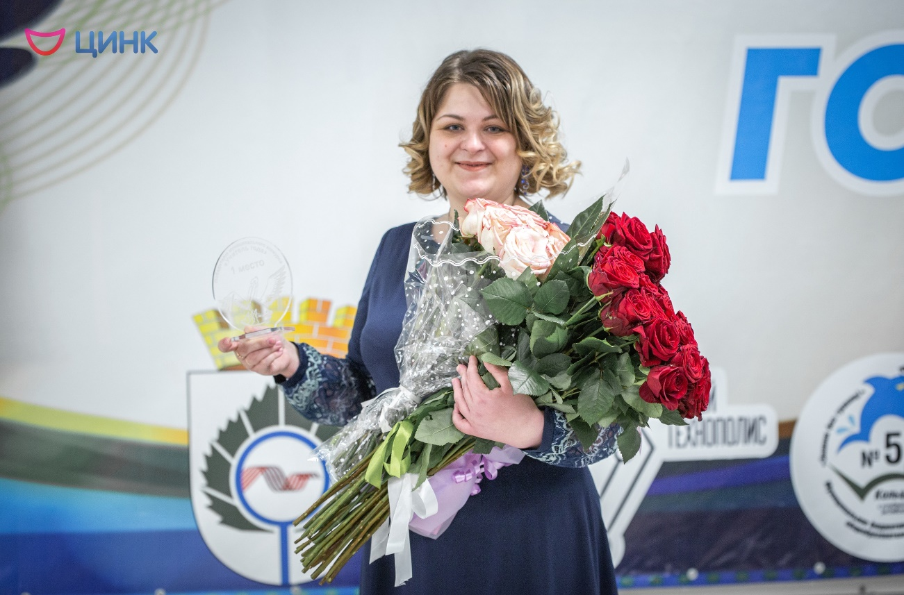
Учитель года-2022

Slide 13
Функциональная грамотность человека формируется в течение всей его жизни, а нам, учителям, нужно лишь создать благоприятную среду для её становления и направить учащихся в правильное русло. Для этого мы делимся своими лучшими приёмами работы с коллегами не только своего методического объединения, но и других тоже.

Slide 14
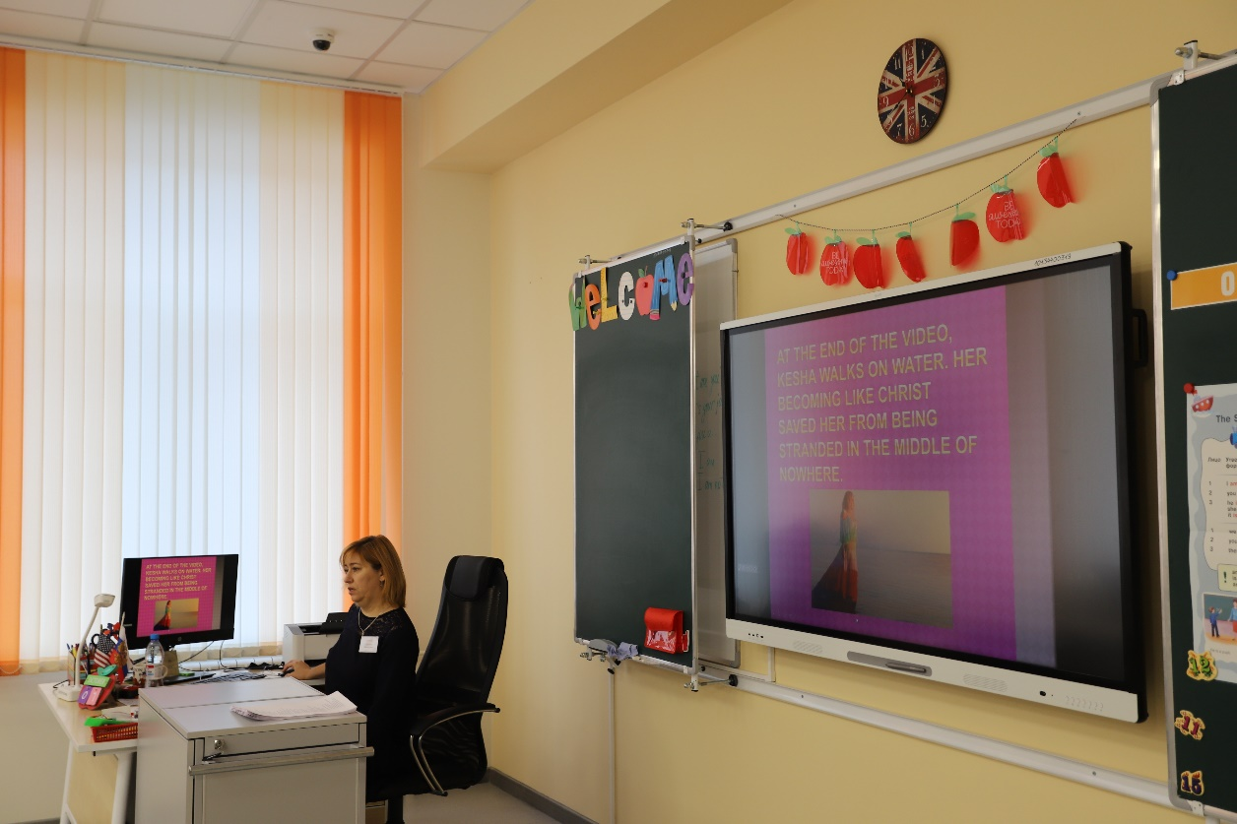
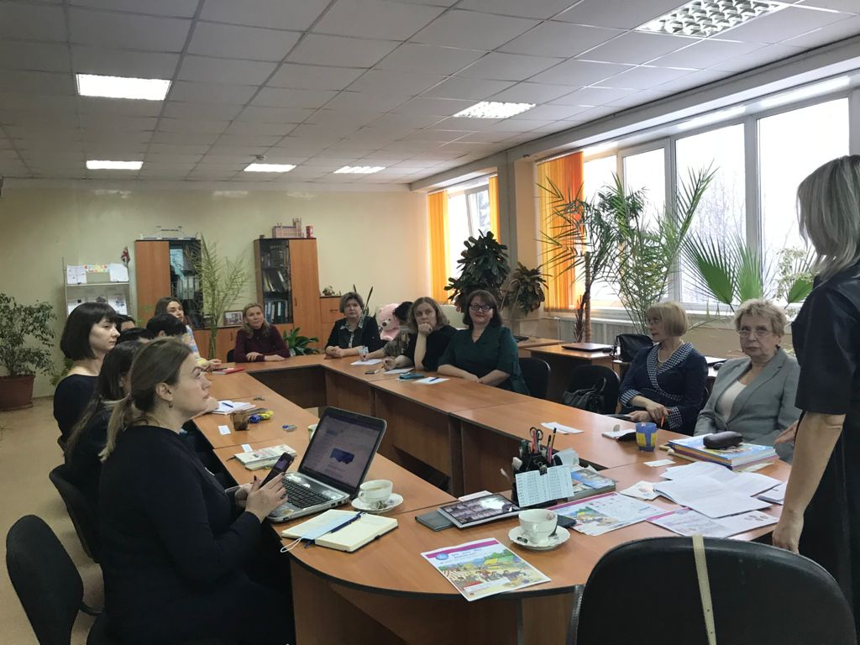
Методическое взаимодействие

Slide 15
Мастерство учителей английского языка из Кольцовской школы №5 подтверждается высокими результатами обучающихся. В этом году ученик 11 класса Варченко Максим стал победителем регионального этапа Всероссийской олимпиады школьников по английскому языку! Мы, безусловно, гордимся такими высокими достижениями учащегося и его педагогов.

Slide 16
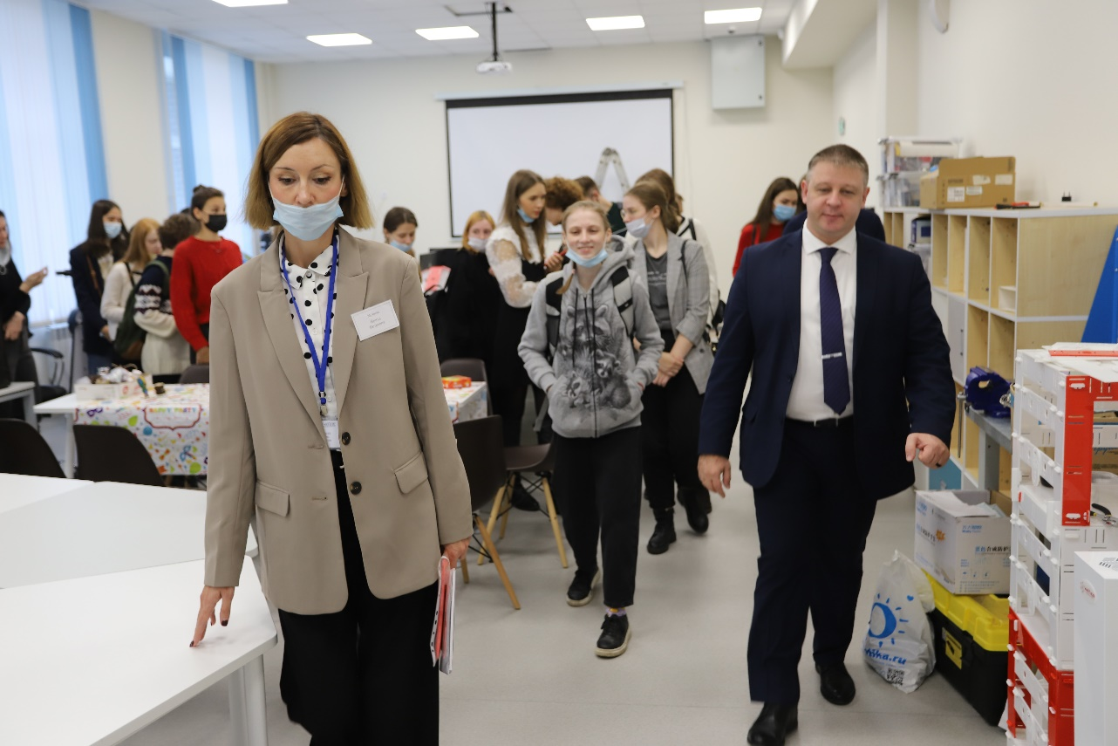
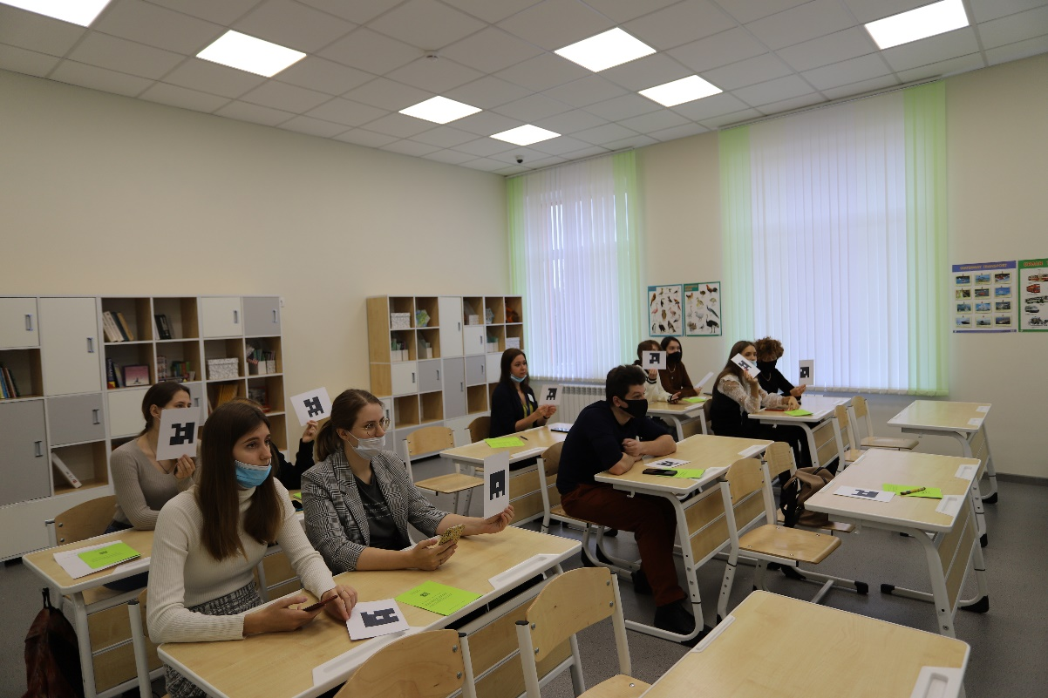
Методическая площадка для студентов ФИЯ НГПУ

Slide 17
Достичь функциональной грамотности в процессе обучения можно различными способами. Однако одной из главных составляющих преподавания иностранного языка является заинтересованность обучающихся. А кто, как не педагоги-мастера, смогут провести свой урок на таком уровне, что не только заинтересуют обучающихся, но и высоких результатов добьются? Чтобы стать такими педагогами-мастерами, нужно совершенствоваться ежедневно. Все мероприятия, которые проходят в р. п. Кольцово направлены на совершенствование своих учителей и развитие их профессиональных качеств.

Slide 18
Всего лишь за год работы ММО учителей иностранных языков р. п. Кольцово было проведено большое количество мероприятий, встреч, опубликовано несколько статей, авторами которых стали наши учителя. Всё это невозможно было бы без поддержки кафедры иноязычного образования НИПКиПРО и руководителя кафедры Надежды Ефимовны Буланкиной. От лица всех учителей иностранного языка р. п. Кольцово хочется выразить ей огромную благодарность и пожелание о дальнейшем тесном сотрудничестве, которое поможет направить деятельность ММО в нужное русло.

